Slide 1
ಓಂ ಶ್ರೀ ಸಾಯಿ ರಾಮ್
ಶ್ರೀ ಕೃಷ್ಣ ಜನ್ಮಾಷ್ಟಮಿ
ಆಚರಿಸುವ ಅಂತರಾರ್ಥ

Slide 2
ಓಂ ಶ್ರೀ ಸಾಯಿ ರಾಮ್
ಶ್ರೀ ಸತ್ಯ ಸಾಯಿ ಸೇವಾ ಸಂಸ್ಥೆ
ಕರ್ನಾಟಕ ದಕ್ಷಿಣ
ಶ್ರೀ ಕೃಷ್ಣನ ದಿವ್ಯ ಅವತಾರದ ಬಗ್ಗೆ ಸ್ವಾಮಿ ಅನೇಕ ಒಳನೋಟಗಳನ್ನು ಕೃಷ್ಣ ಜನ್ಮಾಷ್ಟಮಿ ಮತ್ತು ಇತರ ಪ್ರವಚನಗಳಲ್ಲಿ ನೀಡಿದ್ದಾರೆ. ಈ ಪ್ರಸ್ತುತಿಯಲ್ಲಿ ಒಳಗೊಂಡಿರುವ ಭಗವಾನರ ಅಮೂಲ್ಯ ಸಂದೇಶಗಳ ಸಾರ ಇಲ್ಲಿದೆ.
ಎಲ್ಲಾ ಭಕ್ತರ ಜಾಗೃತಿಗಾಗಿ ಈ ವಿಷಯವನ್ನು ಎಲ್ಲ ಸಮಿತಿಗಳು ಮತ್ತು ಭಜನಾ ಮಂಡಲಿಗಳಲ್ಲಿ ವ್ಯಾಪಕವಾಗಿ ಹಂಚಿಕೊಳ್ಳಲು ವಿನಂತಿಸಿ.
ಜೈ ಸಾಯಿ ರಾಮ್

Slide 3
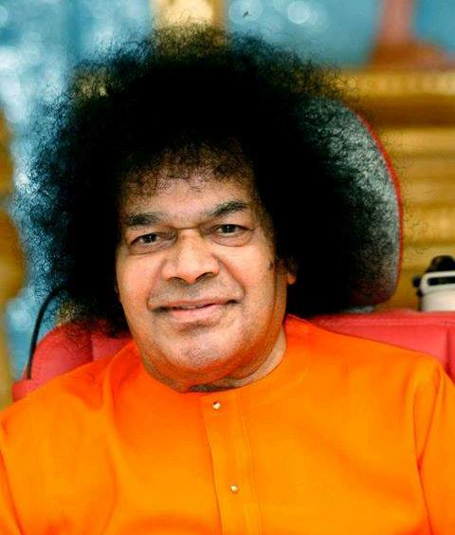
'ಕೃಷ್ಣ’ ಎನ್ನುವುದಕ್ಕೆ ವಿಭಿನ್ನ ಅರ್ಥಗಳು
ಕೃಷ್ಣನ ಅವತಾರವು ಅತ್ಯಂತ ಆಕರ್ಷಕವಾದ ಅವತಾರವಾಗಿದೆ. "ಕೃಷ್ಣ" ಎಂಬ ಪದದ ಅರ್ಥವೇನೆಂದರೆ ಆಕರ್ಷಿಸುವವನು - "ಕರ್ಷತಿತಿ ಕೃಷ್ಣ" (ಕೃಷ್ಣನು ಆಕರ್ಷಿಸುವವನು). "ಕೃಷ್ಣಯತಿತಿ ಕೃಷ್ಣ" (ಕೃಷ್ಣನು ಕೃಷಿ ಮಾಡುವವನು) ಎಂಬುದು ಈ ಹೆಸರಿನ ಇನ್ನೊಂದು ವ್ಯುತ್ಪನ್ನವಾಗಿದೆ. ಇದರ ಅರ್ಥವೇನೆಂದರೆ ಕೃಷ್ಣನು ಭಕ್ತರ ಹೃದಯವನ್ನು ಕಳೆಗಳನ್ನು ತೆಗೆಯುವ ಮೂಲಕ ಉತ್ತಮ ಗುಣಗಳ ಬೀಜವನ್ನು ಬಿತ್ತುವ ಮತ್ತು ಪ್ರೀತಿಯ ಬೆಳೆ ಬೆಳೆಯುವ ಭಗವಂತ. "ಕುಷ್ಯತಿತಿ ಕೃಷ್ಣ" (ಕೃಷ್ಣನು ಆನಂದವನ್ನು ನೀಡುವವನು). ಕೃಷ್ಣ ಎಂದರೆ ನಮ್ಮ ಹೃದಯಗಳನ್ನು ಬೆಳೆಸುವವನು ಮತ್ತು ಅವರಲ್ಲಿ ಆನಂದದ ಬೆಳೆಯನ್ನು ಬೆಳೆಸುವವನು ಎಂದರ್ಥ.
-24 ಆಗಸ್ಟ್ 1989

Slide 4
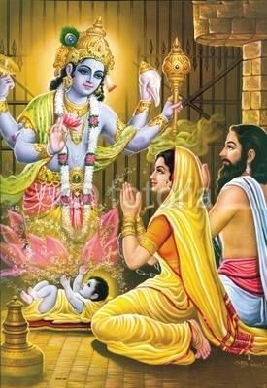
ಅವತಾರದ ಆಗಮನ
"ಅವತಾರವು ವ್ಯಕ್ತವಾಯಿತು. ಮಗುವಿನ ದೈವಿಕ ಪ್ರಭಾವವು ಸುತ್ತಮುತ್ತಲಿನ ಪ್ರದೇಶವನ್ನು ಬೆಳಗಿಸಿತು. ವಸುದೇವ ಮತ್ತು ದೇವಕಿ ಮಗುವಿಗೆ ನಮಸ್ಕರಿಸಿದರು. ಅವರಿಗೆ ಹೇಗೆ ಗೊತ್ತು? ದೇವರು ತಮ್ಮ ಮಗನಾಗಿ ಅವತರಿಸುತ್ತಾನೆ ಎಂದು ಅವರಿಗೆ ಮೊದಲೇ ಹೇಳಲಾಗಿತ್ತು. ಹಿಂದಿನ ರಾತ್ರಿ ಭಗವಂತನು ಅವರಿಗೆ ಕನಸಿನಲ್ಲಿ ಕಾಣಿಸಿಕೊಂಡನು ಮತ್ತು "ನಾನು ನಿಮ್ಮ ಗರ್ಭದಿಂದ ಮುಂಜಾನೆ ಜನ್ಮ ನೀಡುತ್ತೇನೆ" ಎಂದು ಹೇಳಿದನು. ಅವನು ದೇವರು ಎಂದು ಅವರಿಗೆ ತಿಳಿದಿತ್ತು "
-ಮೇ 1995 ಸಮ್ಮರ್ ಕೋರ್ಸ್

Slide 5
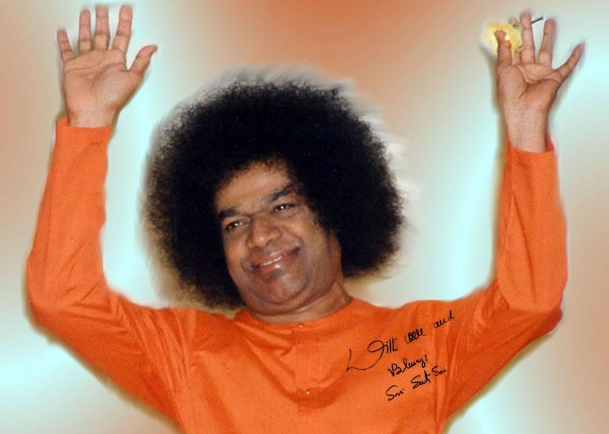
ಜನನದ ನಂತರ ಪವಾಡಗಳು
ಭಗವಂತನು ವಸುದೇವನನ್ನು ಹೊರಗೆ ಕರೆದುಕೊಂಡು ಹೋಗುವಂತೆ ಸೂಚಿಸಿದನು. ಇದನ್ನು ಹೇಗೆ ಮಾಡಬೇಕಿತ್ತು? ವಸುದೇವ ಭಗವಂತನನ್ನು ಒಂದು ಚಿಕ್ಕ ಬುಟ್ಟಿಯಲ್ಲಿ ಇಟ್ಟು ಆಜ್ಞೆಯನ್ನು ಹೇಗೆ ಪೂರೈಸುವುದು ಎಂದು ಯೋಚಿಸಿದನು. ತಕ್ಷಣವೇ ಸರಪಣಿಗಳು ಸಡಿಲವಾದವು. ಬಾಗಿಲುಗಳು ತೆರೆದವು. ಮುಂಜಾನೆ ಮೂರು ಗಂಟೆಯಾಗಿತ್ತು. ದ್ವಾರಪಾಲಕರು ಗಾಢವಾದ ನಿದ್ರೆಯಲ್ಲಿದ್ದರು. ಸುತ್ತಲೂ ಬೇರೆ ಯಾರೂ ಇರಲಿಲ್ಲ. ವಸುದೇವ ಸದ್ದಿಲ್ಲದೆ ಕಾರಾಗೃಹದಿಂದ ಹೊರನಡೆದನು. ಅವನು ಮುಂದುವರಿಯುತ್ತಿದ್ದಂತೆ, ಭಾರೀ ಮಳೆಯ ಸುರಿಮಳೆ - ಈ ಸಂದರ್ಭ ತೀವ್ರ ಸಂತೋಷ ಮತ್ತು ಶುದ್ಧತೆಯ ಸಂಕೇತ. ದೈವಿಕ ಆಗಮನದಲ್ಲಿ ಮೋಡಗಳು ಕೂಡ ಸಂಭ್ರಮಿಸಿದವು.
-ಮೇ 1995 ಸಮ್ಮರ್ ಕೋರ್ಸ್

Slide 6
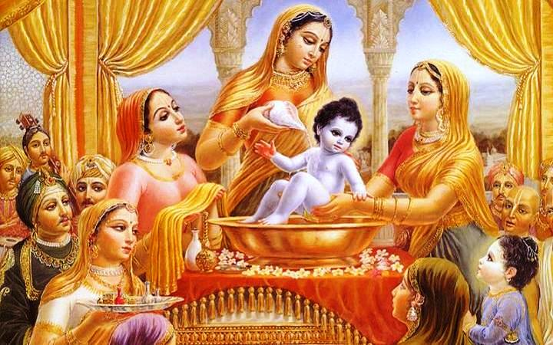
ಕೃಷ್ಣ ಎಂಟನೇ ಮಗುವಾಗಿ ಜನಿಸಿದ ಮಹತ್ವ
“ಶ್ರೀ ಕೃಷ್ಣನು ದೇವಕಿಯ ಎಂಟನೆಯ ಮಗನಾಗಿ ಜನಿಸಿದನು. ಇದು ಮಹತ್ವದ್ದು ಏಕೆಂದರೆ, ಯಮ, ನಿಯಮ, ಆಸನ, ಪ್ರಾಣಾಯಾಮ, ಪ್ರತ್ಯಾಹಾರ, ಧಾರಣ ಮತ್ತು ಧ್ಯಾನಗಳ ನಂತರ ಬರುವ ಸಮಾಧಿ ಆಧ್ಯಾತ್ಮಿಕ ಪ್ರಯತ್ನದ ಎಂಟನೇ ಹಂತವಾಗಿದೆ. ಇವುಗಳನ್ನು ಅಷ್ಟಾಂಗಯೋಗ, ಎಂಟು-ಪಟ್ಟಿನ ಶಿಸ್ತು ಎಂದು ಕರೆಯಲಾಗುತ್ತದೆ (ಏಳು ಹಂತಗಳನ್ನು ಯಶಸ್ವಿಯಾಗಿ ನಿರ್ವಹಿಸಿದ ನಂತರ ಮತ್ತು ಪ್ರಕ್ರಿಯೆಯಲ್ಲಿ ಮನಸ್ಸನ್ನು ಶುದ್ಧೀಕರಿಸಿದ ನಂತರವೇ ಭಗವಂತನನ್ನು ಕಾಣಬಹುದಾಗಿದೆ. ”
-24 ಆಗಸ್ಟ್ 1989

Slide 7
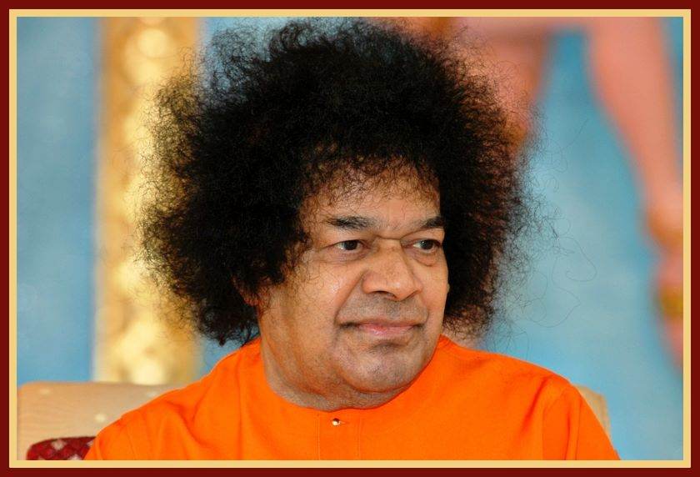
ಹಣ್ಣುಗಳು ರತ್ನಕ್ಕೆ ತಿರುಗಿದವು!
“ಕೃಷ್ಣನು ಮೂರು ವರ್ಷ ವಯಸ್ಸಿನವನಾಗಿದ್ದಾಗ, ವಯಸ್ಸಾದ ಮಹಿಳೆಯೊಬ್ಬಳು ಕಾಡಿನಿಂದ ಹಣ್ಣುಗಳ ಬುಟ್ಟಿಯನ್ನು ಹೊತ್ತುಕೊಂಡು ಹೋಗುವುದನ್ನು ನೋಡಿದನು. ಕೃಷ್ಣನು ಅದು ಬೇಕೆಂದು ಬಯಸಿದನು. ಅವನು ಅದಕ್ಕೆ ತಕ್ಕ ಬೆಲೆ ಕೊಟ್ಟರೆ ಮಾತ್ರ ಅವುಗಳನ್ನು ಪಡೆಯಲು ಸಾಧ್ಯ ಎಂದು ವೃದ್ಧೆ ಹೇಳಿದಳು. ಕೃಷ್ಣ ಮುಗ್ಧವಾಗಿ ‘ಬೆಲೆ’ ಎಂಬ ಪದದ ಅರ್ಥವನ್ನು ಕೇಳಿದ. ಅದಕ್ಕೆ ಪ್ರತಿಯಾಗಿ ಏನನ್ನಾದರೂ ನೀಡಬೇಕೆಂದು ಹೇಳಿದಳು. ಕೃಷ್ಣನು ಒಳಗೆ ಹೋಗಿ ತನ್ನ ಮುಷ್ಟಿಯಲ್ಲಿ ಅಕ್ಕಿಯನ್ನು ತಂದನು. ಮಹಿಳೆ ಅಕ್ಕಿಯನ್ನು ತನ್ನ ಬುಟ್ಟಿಯಲ್ಲಿ ಇಟ್ಟು ಕೃಷ್ಣನಿಗೆ ಕೆಲವು ಹಣ್ಣುಗಳನ್ನು ಕೊಟ್ಟಳು. ಮಗುವಿನ ಸೌಂದರ್ಯದಿಂದ ಅವಳು ಆಕರ್ಷಿತಳಾಗಿದ್ದಳು. ಅವಳು ತನ್ನ ಕುಟೀರಕ್ಕೆ ಹಿಂದಿರುಗುತ್ತಿದ್ದಾಗ, ಬುಟ್ಟಿ ಭಾರವಾಗುತ್ತಿದೆ ಎಂದು ಅವಳು ಭಾವಿಸಿದಳು. ಅವಳು ಅದನ್ನು ತನ್ನ ಗುಡಿಸಲಿನಲ್ಲಿ ಇರಿಸಿದಾಗ, ಎಲ್ಲಾ ಅಕ್ಕಿ ಧಾನ್ಯಗಳು ಅಮೂಲ್ಯ ರತ್ನಗಳಾಗಿ ಬದಲಾಗಿರುವುದನ್ನು ಕಂಡು ಅವಳು ಆಶ್ಚರ್ಯಚಕಿತಳಾದಳು!
-28 ಆಗಸ್ಟ್ 1994

Slide 8
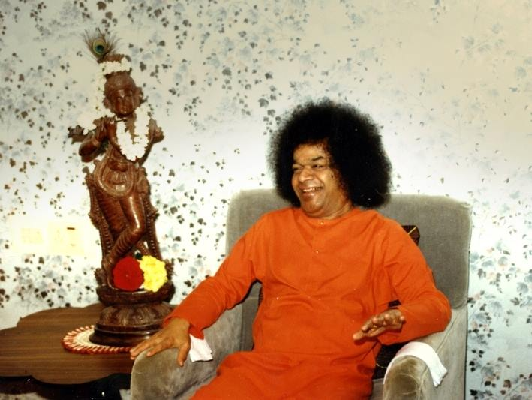
ಕೃಷ್ಣನ ಕುಚೇಷ್ಟೆಗಳ ಅರ್ಥ ...
"ಕೃಷ್ಣನು ಗೋಪಿಯರ ಮನೆಗಳಿಗೆ ಭೇಟಿ ನೀಡುತ್ತಿದ್ದನು ಮತ್ತು ಮೊಸರು ಮತ್ತು ಹಾಲನ್ನು ಕುಡಿಯುತ್ತಿದ್ದನು. ಈ ಕ್ರಿಯೆಯ ಸಾಂಕೇತಿಕ ಅರ್ಥವು ಶುದ್ಧವಾದ ಬಿಳಿ ಮೊಸರು ಮತ್ತು ಹಾಲಿನಿಂದ ಪ್ರತಿನಿಧಿಸಲ್ಪಡುವ ಸತ್ತ್ವಕ್ಕೆ ಕೃಷ್ಣನ ಆದ್ಯತೆಯಾಗಿದೆ.
ಯಶೋದೆ ಅರ್ಪಿಸಿದ ಬೆಣ್ಣೆಗಿಂತ ಗೋಪಿಯರ ಮನೆಯಲ್ಲಿ ಬೆಣ್ಣೆಯನ್ನು ಸ್ವೀಕರಿಸಲು ಕಾರಣವನ್ನು ಕೃಷ್ಣನು ಯಶೋದೆಗೆ ವಿವರಿಸಿದನು. ಗೋಪಿಕೆಯರ ಹೃದಯಗಳು ಶುದ್ಧವಾಗಿದ್ದವು ಮತ್ತು ಕೃಷ್ಣನ ಮೇಲೆ ನಿಸ್ವಾರ್ಥ ಭಕ್ತಿ ತುಂಬಿತ್ತು. ಅವರ ಭಕ್ತಿ ಯಶೋದೆಯ ತಾಯಿಯ ವಾತ್ಸಲ್ಯಕ್ಕಿಂತ ಶ್ರೇಷ್ಠವಾಗಿತ್ತು, ಅದು ಸ್ವಾರ್ಥದ ಕಳಂಕವನ್ನು ಹೊಂದಿತ್ತು. ಯಶೋದೆಗೆ ಕೃಷ್ಣ ಹೇಳಿದ:
"ನಾನು ಶುದ್ಧ ಮತ್ತು ನಿಸ್ವಾರ್ಥಿಗಳ ಹೃದಯಕ್ಕೆ ಆಕರ್ಷಿತನಾಗುತ್ತೇನೆ."
-4 ಸೆಪ್ಟೆಂಬರ್ 1996

Slide 9
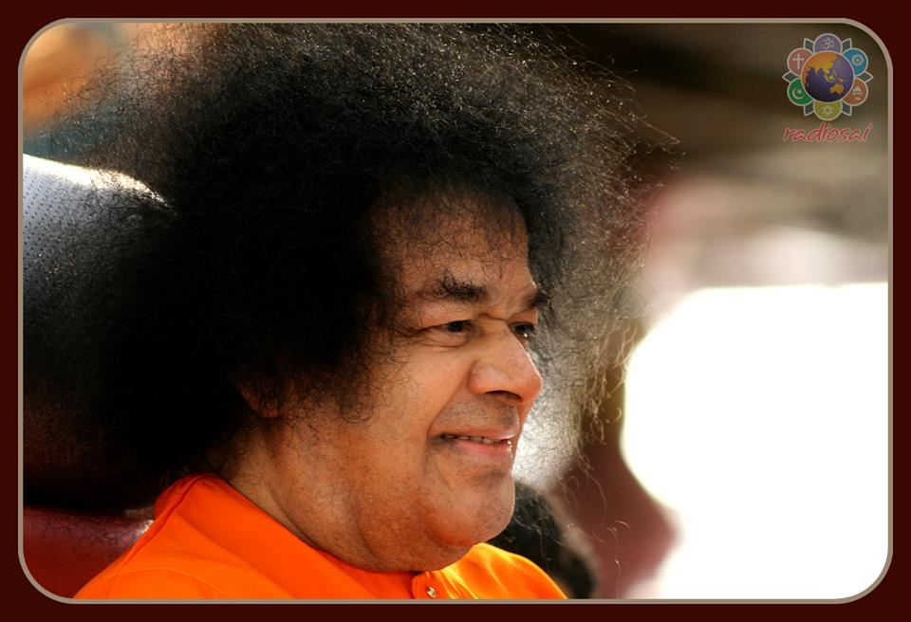
ಭಗವಂತನ ಹೆಜ್ಜೆಗಳನ್ನು ಅನುಸರಿಸಿ!
“ಕೃಷ್ಣನು ಯಾವಾಗಲೂ ತನ್ನ ಕುಚೇಷ್ಟೆಗಳನ್ನು ಆಡಿದ ನಂತರ ಗೋಪಿಕೆಯರನ್ನು ತಪ್ಪಿಸುತ್ತಿದ್ದನು. ಆದರೆ ಒಮ್ಮೆ, ಅವರ ಮೇಲಿನ ಕರುಣೆಯಿಂದ, ಅವರು ಆತನನ್ನು ಪತ್ತೆಹಚ್ಚುವ ಸುಳಿವನ್ನು ನೀಡಲು ಬಯಸಿದನು. ಒಂದು ದಿನ ಅವರೆಲ್ಲರೂ ಕೃಷ್ಣನನ್ನು ಹಿಡಿಯಲು ತಮ್ಮ ಮನೆಗಳ ಸುತ್ತ ಕಾಯುತ್ತಿದ್ದರು. ಕೃಷ್ಣ ಕಳ್ಳತನವಾಗಿ ಮನೆಯೊಳಗೆ ಹೋದನು, ಹಾಲಿನ ಮಡಕೆಯನ್ನು ಮುರಿದು ಸದ್ದಿಲ್ಲದೆ ಬಚ್ಚಿಟ್ಟುಕೊಂಡನು. ಗೋಪಿಕೆಯರು ಅವನು ಮಡಕೆಯನ್ನು ಮುರಿದಿರುವುದನ್ನು ಕಂಡು ಆತನನ್ನು ಪತ್ತೆಹಚ್ಚಲು ಪ್ರಯತ್ನಿಸಿದರು. ಅವನು ಬಿಟ್ಟ ಹಾಲಿನ ಬಿಳಿ ಹೆಜ್ಜೆಗಳು ಅವರಿಗೆ ಅವನ ಅಡಗುತಾಣವನ್ನು ಬಹಿರಂಗಪಡಿಸಿದವು. ನಂತರ, ಕೃಷ್ಣ ಅವರಿಗೆ ಆಧ್ಯಾತ್ಮಿಕ ಸತ್ಯವನ್ನು ಬಹಿರಂಗಪಡಿಸಿದನು, ಅವರು ಭಗವಂತನ ಹೆಜ್ಜೆಯನ್ನು ಅನುಸರಿಸಿದರೆ ಅವರು ಆತನನ್ನು ಅರಿತುಕೊಳ್ಳುತ್ತಾರೆ. “ನನ್ನ ಹೆಜ್ಜೆಗಳನ್ನು ಅನುಸರಿಸಿ ಮತ್ತು ನೀವು ನನ್ನನ್ನು ಕಾಣುವಿರಿ” ಎಂದು ಕೃಷ್ಣ ಗೋಪಿಕೆಯರಿಗೆ ಹೇಳಿದನು.”
-4 ಸೆಪ್ಟೆಂಬರ್ 1996

Slide 10
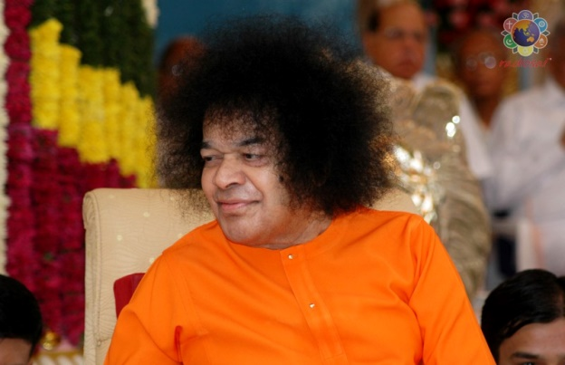
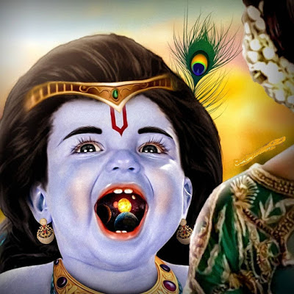
ಕೃಷ್ಣನ ದೈವತ್ವ ಬಹಿರಂಗವಾಯಿತು
ಒಮ್ಮೆ ಕೃಷ್ಣನು ಮಣ್ಣನ್ನು ತಿನ್ನುವ ಆಟವನ್ನು ಆಡಿದನು. ಯಶೋದೆಗೆ ಕೃಷ್ಣನ ದೈವತ್ವವನ್ನು ಗುರುತಿಸಲು ಸಾಧ್ಯವಾಗಲಿಲ್ಲ. ಅವಳು ಕಠಿಣವಾಗಿ ಹೇಳಿದಳು, “ನಿನ್ನ ಬಾಯಿ ತೆರೆ! ನಾನು ಒಳಗೆ ನೋಡಲು ಬಯಸುತ್ತೇನೆ. " ಕೃಷ್ಣ ಪಾಲಿಸಿದ. ಯಶೋದಾ ಅವನ ಬಾಯಿಯೊಳಗೆ ಇಡೀ ವಿಶ್ವವನ್ನು ನೋಡಿದಳು!
“ಇದು ಕನಸೋ, ಭ್ರಮೆಯೋ ... ಏನಾಗುತ್ತಿದೆ?
ನಾನು ಯಶೋದೆಯೇ? "
ಎಂದು ಅವಳು ಆಶ್ಚರ್ಯಪಟ್ಟಳು.
ಅವಳು ಸಂಪೂರ್ಣವಾಗಿ ಗೊಂದಲಕ್ಕೊಳಗಾಗಿದ್ದಳು. ಈ ರೀತಿಯಾಗಿ ಕೃಷ್ಣನು ತನ್ನ ತಾಯಿಗೆ ತನ್ನ ದೈವತ್ವದ ದರ್ಶನ ನೀಡಿದನು.
- 21 ಮೇ 1995, ಸಮ್ಮರ್ ಕೋರ್ಸ್

Slide 11
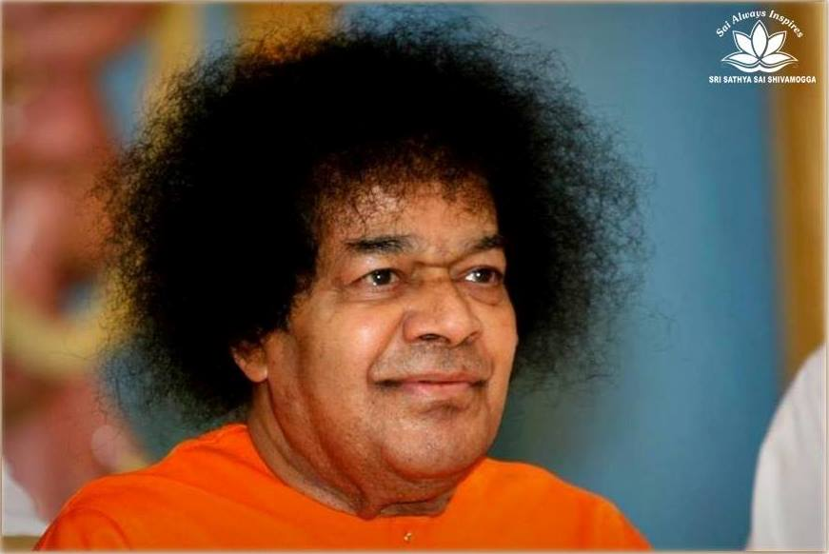
ಪ್ರೇಮ ಮತ್ತು ಬಾಂಧವ್ಯ
"ಒಮ್ಮೆ ಯಶೋದೆಯು ಕೃಷ್ಣನನ್ನು ಹಿಡಿದು ಗದರಿಸಿದಳು," ನಾನು ಬಡಿಸುವದನ್ನು ನೀನು ತಿನ್ನುವುದಿಲ್ಲ. ನೀನು ಬೇರೆ ಮನೆಗಳಿಗೆ ಹೋಗಿ ಕದಿಯುತ್ತಿರುವೆ. ನೀನು ನಮ್ಮ ಪ್ರತಿಷ್ಠೆಯನ್ನು ಹಾಳು ಮಾಡುತ್ತಿರುವೆ. ನಾನು ಕೊಡುವ ಬೆಣ್ಣೆಯನ್ನು ನೀನೇಕೆ ತಿನ್ನಬಾರದು?
ನಮ್ಮ ಮನೆಯಲ್ಲಿರುವ ಬೆಣ್ಣೆ ರುಚಿಯಾಗಿಲ್ಲವೇ?
ಈ ಘಟನೆಯ ಆಂತರಿಕ ಮಹತ್ವವೇನು? ತಾಯಿ ಮಾತೃಪ್ರೇಮದಿಂದ ಸೇವೆ ಮಾಡುತ್ತಾಳೆ. ಆದರೆ ಗೋಪಿಕೆಯರು ಅದೇ ಆಹಾರವನ್ನು ಶುದ್ಧ ಪ್ರೇಮ, ದೈವಿಕ ಭಾವನೆಗಳೊಂದಿಗೆ ಬಡಿಸಿದರು! ಇದು ಕೃಷ್ಣನನ್ನು ಆಕರ್ಷಿಸಿದ ಬೆಣ್ಣೆಯಲ್ಲ ಬದಲಾಗಿ ಅವರ ಹೃದಯದ ಶುದ್ಧತೆ.
ಬೆಣ್ಣೆಯು ಗೋಪಿಕರ ಹೃದಯಗಳನ್ನು ಸಂಕೇತಿಸುತ್ತದೆ, ಇವುಗಳಲ್ಲಿ ಶುದ್ಧತೆ, ಏಕಮುಖತೆ ಮತ್ತು ನಿಸ್ವಾರ್ಥತೆ ತುಂಬಿತ್ತು. ಯಶೋದೆಯ ಬೆಣ್ಣೆಯು ಮೋಹದ ಸಂಕೇತವಾಗಿತ್ತು, ಆದರೆ ಗೋಪಿಕೆಯರ ಬೆಣ್ಣೆಯು ಪ್ರೇಮವಾಗಿತ್ತು. ಇದು ಪ್ರೀತಿ ಮತ್ತು ಬಾಂಧವ್ಯದ ನಡುವಿನ ವ್ಯತ್ಯಾಸವಾಗಿದೆ.
-21 ಮೇ 1995

Slide 12
ಶ್ರೀ ಕೃಷ್ಣನ ಮೈಬಣ್ಣ
“ಕೃಷ್ಣನ ಮೈಬಣ್ಣವು ಬಿಳಿಯೂ ಅಲ್ಲ, ಕಪ್ಪೂ ಅಲ್ಲ; ಅದು ಮೂರು ಭಾಗಗಳ ಕಪ್ಪು ಬಣ್ಣ ಮತ್ತು ಒಂದು ಭಾಗದ ಬಿಳಿ, ಎರಡರ ಸಮ್ಮಿಲನ. ಅವರು ವೈಷ್ಣವ ಜಾತಿಯವರಾಗಿದ್ದರಿಂದ, ಹೆತ್ತವರು ಕಸ್ತೂರಿಯ ಸಾಲನ್ನು ಅವನ ಹುಬ್ಬಿನ ಮಧ್ಯದಲ್ಲಿ ಇರಿಸಿದರು. ಅವನು ಆ ಪ್ರದೇಶದಲ್ಲಿ ಗೋಪಾಲಕ ಹುಡುಗರು ಧರಿಸಿದ್ದಂತೆ ಅವನ ಮಣಿಕಟ್ಟಿನ ಮೇಲೆ ಬೆಳ್ಳಿ ಕಂಕಣಗಳನ್ನು (ಬಳೆಗಳು) ಧರಿಸಿದ್ದನು.
-6 ನೇ ಸೆಪ್ಟೆಂಬರ್ 1977

Slide 13
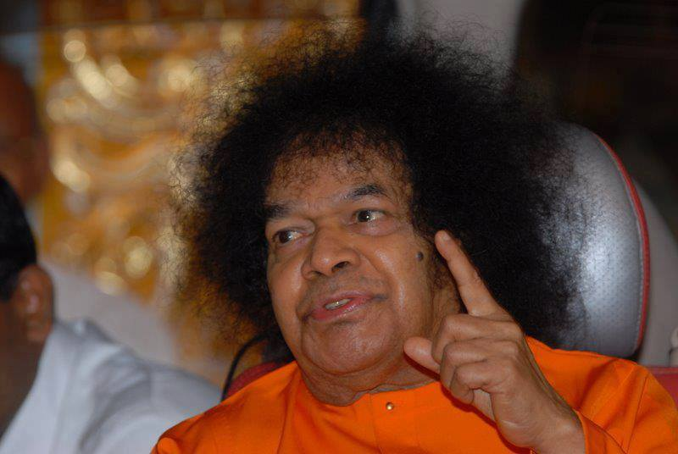
ಕೃಷ್ಣನು ತೆಗೆದುಕೊಂಡ ಮೂರು ಪ್ರತಿಜ್ಞೆಗಳು
ಆದರೆ ಕೃಷ್ಣ ಧರಿಸಿದ್ದ ಕಂಕಣಗಳು ಕೇವಲ ಕಂಕಣಗಳಲ್ಲ. ಅವು ಆಳವಾದ ಪರಿಣಾಮಗಳನ್ನು ಹೊಂದಿದ್ದವು. ಕೃಷ್ಣನು ಮೂರು ಪ್ರತಿಜ್ಞೆಗಳನ್ನು ತೆಗೆದುಕೊಂಡನು ಮತ್ತು ಕಂಕಣಗಳು ಅವುಗಳನ್ನು ಪೂರೈಸುವ ಅವನ ಸಂಕಲ್ಪದ ಸಂಕೇತವಾಗಿದ್ದರು. ಅವನು ಗೀತೆಯಲ್ಲಿ ಉಲ್ಲೇಖಿಸಿದಂತೆ:
1. ಧರ್ಮ ಸಂಸ್ಥಾಪನಾರ್ಥಾಯ ಸಂಭವಾಮಿ ಯುಗೇ ಯುಗೇ
2. ಯೋಗಕ್ಷೇಮಂ ವಹ್ಯಹಂ. ಮೋಕ್ಷಯಿಷ್ಯಾಮಿ ಮಾ ಸುಚಾ.
- 6 ಸೆಪ್ಟೆಂಬರ್ 1977

Slide 14
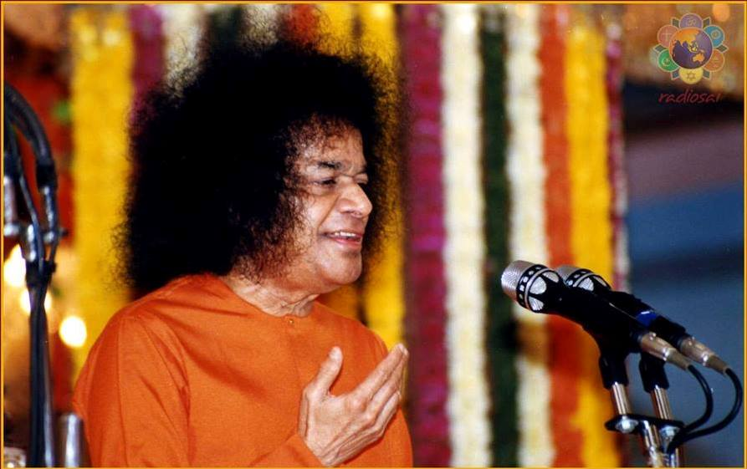
ರಾಧಾ ಮತ್ತು ಗೋಪಿಕೆಯರು - ಪ್ರಜ್ಞಾನಂ ಬ್ರಹ್ಮ
"ಗೋಪಿಕೆಯರನ್ನು ವ್ಯಾಖ್ಯಾನಕಾರರು ತಪ್ಪಾಗಿ ಅರ್ಥೈಸಿಕೊಂಡಿದ್ದಾರೆ ಮತ್ತು ತಪ್ಪಾಗಿ ನಿರೂಪಿಸಿದ್ದಾರೆ. ಗೋಪಿಕೆಯರು ಆಲೋಚನೆಗಳನ್ನು ಸಂಕೇತಿಸುತ್ತಾರೆ. ರಾಧೆಯು ಮನಸ್ಸಿನಲ್ಲಿರುವ ಎಲ್ಲಾ ಆಲೋಚನೆಗಳ ಸಂಯೋಜನೆಯನ್ನು ಸಂಕೇತಿಸುತ್ತದೆ. ಆದ್ದರಿಂದ, ಆಲೋಚನೆಗಳು ಮತ್ತು ಮನಸ್ಸು ಕೃಷ್ಣನಲ್ಲಿ ವಿಲೀನಗೊಳ್ಳಬೇಕು (ಮನುಷ್ಯನಲ್ಲಿ ಪ್ರಜ್ಞೆಯ ಪ್ರತಿನಿಧಿತ್ವ). ಅದು ವೇದಾಂತಿಕ ಘೋಷಣೆಯ ಮಹತ್ವ, "ಜ್ಞಾನಂ ಬ್ರಹ್ಮ." ಈ ಪ್ರಜ್ಞೆಯು ಮಾನವನ ದೇಹ, ಮನಸ್ಸು ಮತ್ತು ಬುದ್ಧಿಯ ಪ್ರತಿಯೊಂದು ಭಾಗವನ್ನು ವ್ಯಾಪಿಸಿದೆ. ಇದು ನಿರಂತರ ಸಮಗ್ರ ಅರಿವು. ನಮ್ಮ ಎಲ್ಲಾ ಆಲೋಚನೆಗಳು, ಆಸೆಗಳು ಮತ್ತು ಆಕಾಂಕ್ಷೆಗಳನ್ನು ಈ ಪ್ರಜ್ಞೆಯಲ್ಲಿ ವಿಲೀನಗೊಳಿಸಬೇಕು.
- 21 ಆಗಸ್ಟ್ 1992

Slide 15
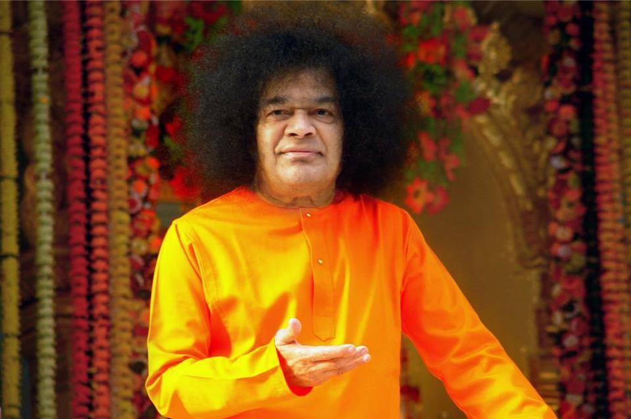
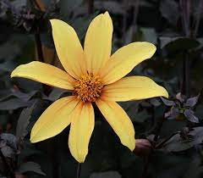
8 ಧರ್ಮಪತ್ನಿಯರ ಅಂತರಾರ್ಥ
"ಕೃಷ್ಣನ ಜೀವನದಲ್ಲಿ, ಅನೇಕ ಘಟನೆಗಳು ಆಳವಾದ ಅರ್ಥವನ್ನು ಹೊಂದಿವೆ, ಆದರೆ ಅವುಗಳನ್ನು ವಿದ್ವಾಂಸರು ಮತ್ತು ವ್ಯಾಖ್ಯಾನಕಾರರು ತಪ್ಪಾಗಿ ಅರ್ಥೈಸಿಕೊಂಡಿದ್ದಾರೆ. ಕೃಷ್ಣನಿಗೆ ಎಂಟು ಹೆಂಡತಿಯರು ಎಂಬ ಕಥೆಗಳಿಂದ ಇಂತಹ ತಪ್ಪುಗ್ರಹಿಕೆಯು ಉಂಟಾಗಿದೆ.
ಹೃದಯಚಕ್ರವು ಬೆನ್ನುಹುರಿಯ ಮಧ್ಯದಲ್ಲಿದೆ. ಹೃದಯಚಕ್ರವು ಎಂಟು ದಳಗಳನ್ನು ಹೊಂದಿರುವ ಹೂವಿನಂತಹ ಚಕ್ರವಾಗಿದೆ. ಎಂಟು ದಳಗಳು ಭೂಮಿಯ ಎಂಟು ಭಾಗಗಳ ಸಂಕೇತಗಳಾಗಿವೆ, ಅವುಗಳ ಯಜಮಾನನು ಸ್ವತಃ ಭಗವಂತ”.
ಇದರ ಅಂತರಾರ್ಥವೇನೆಂದರೆ ಮನುಷ್ಯನಲ್ಲಿರುವ ಹೃದಯದ ಎಂಟು ದಳಗಳ ಕಮಲದ ದೇವರು ಭಗವಂತ. ಹೃದಯದ ಭಗವಂತನನ್ನು ಮಾಧವ ಎಂದು ವಿವರಿಸಲಾಗಿದೆ. "ಮಾ" ಎಂದರೆ ಲಕ್ಷ್ಮಿ ಅಥವಾ ಮಾಯಾ ಅಥವಾ ಪ್ರಕೃತಿ. "ಧವ" ಎಂದರೆ ಪತಿ. ಈ ಭಗವಂತನು ಲಕ್ಷ್ಮಿಯ, ಮಾಯೆಯ, ಪ್ರಕೃತಿಯ ಪತಿ. ಕೃಷ್ಣನು ಹೃದಯದ ಎಂಟು-ದಳಗಳ ಕಮಲದ ಅಧಿಪತಿ.
-2 ಸೆಪ್ಟೆಂಬರ್ 1991

Slide 16
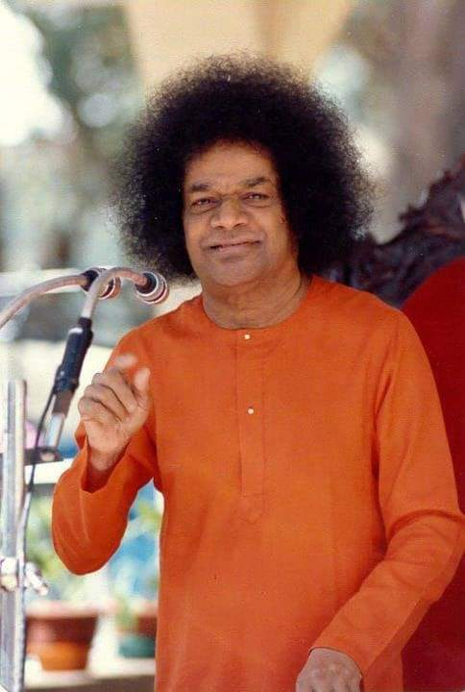
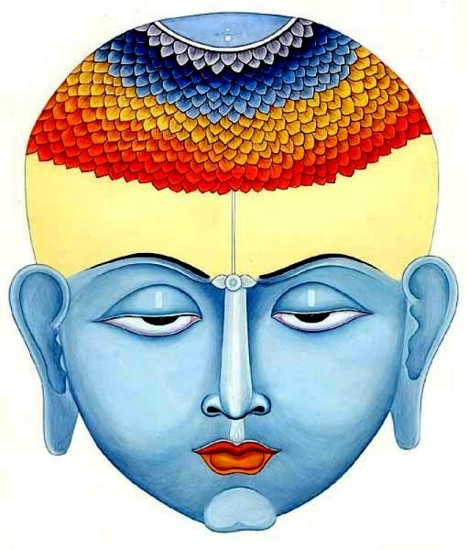
ಹದಿನಾರು ಸಾವಿರ ಗೋಪಿಕೆಯರು
"ಸಹಸ್ರಾರವು ಬೆನ್ನುಮೂಳೆಯ ಮೇಲ್ಭಾಗದ ಚಕ್ರವಾಗಿದೆ. ಇದನ್ನು ಸಾವಿರ ದಳಗಳ ಹೂವಿನಂತೆ ಚಿತ್ರಿಸಲಾಗಿದೆ. ಪ್ರತಿ ದಳದಲ್ಲಿ, ದೇವರು ತನ್ನ ಎಲ್ಲಾ ಹದಿನಾರು ಕಾಲಗಳೊಂದಿಗೆ (ಸಾಮರ್ಥ್ಯ) ವಾಸಿಸುತ್ತಾನೆ. ಒಟ್ಟಾರೆಯಾಗಿ, ಗೋಪಿಕೆಯರನ್ನು ಪ್ರತಿನಿಧಿಸುವ 16,000 ಸಾಮರ್ಥ್ಯಗಳಿವೆ. "ಗೋ" ಎಂದರೆ ಶಬ್ದ, ಮಾತು ಮತ್ತು ಜೀವನದ ಉಸಿರು. ದೇವರು ಈ ಸಾವಿರ ದಳಗಳ ಸಹಸ್ರಾರಕ್ಕೆ ಭಗವಂತ.
16,000 ಗೋಪಿಕೆಯರ ಉಲ್ಲೇಖದ ಆಂತರಿಕ ಮಹತ್ವವನ್ನು ಈ ರೀತಿ ಅರ್ಥಮಾಡಿಕೊಳ್ಳಬೇಕು. ಕೆಲವೇ ಜನರು ಭಾಗವತದಲ್ಲಿನ ಅನೇಕ ಪ್ರಸಂಗಗಳ ಆಧ್ಯಾತ್ಮಿಕ ಮಹತ್ವವನ್ನು ಅರ್ಥಮಾಡಿಕೊಳ್ಳಲು ಪ್ರಯತ್ನಿಸುತ್ತಾರೆ "
-2 ಸೆಪ್ಟೆಂಬರ್ 1991
ಸಹಸ್ರಾರ ಚಕ್ರ
ಆಜ್ಞಾ ಚಕ್ರ
ವಿಶುದ್ಧ ಚಕ್ರ
ಅನಾಹತ ಚಕ್ರ
ಮಣಿಪುರ ಚಕ್ರ
ಸ್ವಾಧಿಷ್ಠಾನ ಚಕ್ರ
ಮೂಲಾಧಾರ ಚಕ್ರ

Slide 17
ಕೃಷ್ಣನ ಕ್ರಿಯೆಗಳ ಆಂತರಿಕ ಮಹತ್ವ
ಭಗವಂತನ ವೈಭವವನ್ನು ಭಾಗವತದಲ್ಲಿ ಅರ್ಥೈಸಿಕೊಳ್ಳಲು, ನೀವು ಕೃಷ್ಣನ ಲೀಲೆಗಳನ್ನು ಆನಂದಿಸಬೇಕು ಮತ್ತು ಅವುಗಳ ಆಂತರಿಕ ಅರ್ಥವನ್ನು ಅರಿತುಕೊಳ್ಳಬೇಕು. ಉದಾಹರಣೆಗೆ, ಗೋಪಿಕೆಯರು ಸ್ನಾನ ಮಾಡುವಾಗ ಕೃಷ್ಣ ಅವರ ಬಟ್ಟೆಗಳನ್ನು ಕದಿಯುವ ಕಥೆಯ ನಿಜವಾದ ಅರ್ಥವೇನೆಂದರೆ, ಭಗವಂತನನ್ನು ಅರಿತುಕೊಳ್ಳಲು ಅವರು ದೇಹದ ಮೋಹವನ್ನು ತ್ಯಜಿಸಬೇಕಾಗಿತ್ತು, ಅದು ಆತ್ಮದ ಉಡುಪು. ಈ ಕಥೆಗಳನ್ನು ಅಗ್ಗದ ವಿನೋದ ಅಥವಾ ಅಶ್ಲೀಲತೆಯ ಭಾವದಲ್ಲಿ ಪರಿಗಣಿಸಬಾರದು.
- 4 ಸೆಪ್ಟೆಂಬರ್ 1996

Slide 18
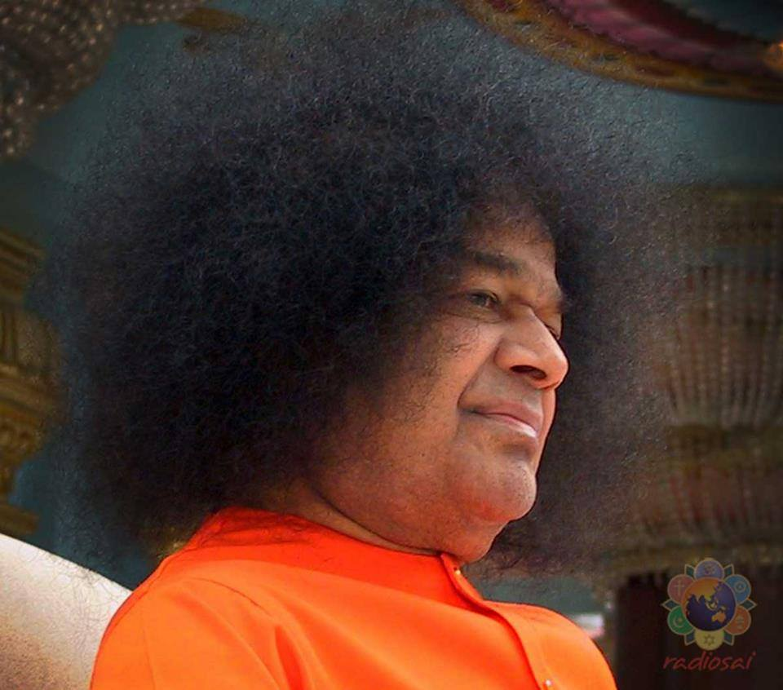
ರಾಧಾ ಮತ್ತು ಕೃಷ್ಣ
"ರಾಧಾ ವೃಷಭಪುರದಲ್ಲಿ ವಾಸಿಸುತ್ತಿದ್ದಳು ಮತ್ತು ಅವಳು ಪ್ರಕೃತಿಯ ಮೂರ್ತರೂಪ ಮತ್ತು ಪರಮಾತ್ಮನೊಂದಿಗಿನ ಅವಳ ಸಂಬಂಧವನ್ನು ಮೊದಲಿನಿಂದಲೂ ತಿಳಿದಿದ್ದಳು. ಇಡೀ ಸೃಷ್ಟಿಯು ಕೇವಲ ಪರಮಾತ್ಮನ ಪ್ರಕ್ಷೇಪಣವಾಗಿದ್ದರಿಂದ, ರಾಧಾ ಮತ್ತು ಕೃಷ್ಣನ ನಡುವಿನ ಸಂಬಂಧವು ಒಂದು ವಸ್ತು ಮತ್ತು ಅದರ ಚಿತ್ರದ ನಡುವಿನ ಸಂಬಂಧದಂತಿದೆ. ದೈಹಿಕ ದೃಷ್ಟಿಯಿಂದ ರಾಧೆಯು ಕೃಷ್ಣನಿಗಿಂತ ಒಂಬತ್ತು ವರ್ಷ ದೊಡ್ಡವಳು. ಅವಳು ನಂದನ ಸೋದರಸಂಬಂಧಿ ಕೂಡ ಆಗಿದ್ದಳು ಮತ್ತು ಹೀಗಾಗಿ ನಂದನೊಂದಿಗೆ ನಿಕಟ ಸಂಪರ್ಕ ಹೊಂದಿದ್ದಳು. ಕೃಷ್ಣನು ನಂದ ಮತ್ತು ಯಶೋದೆಯ ಮನೆಗೆ ತಲುಪಿದಾಗಿನಿಂದ, ರಾಧೆಯ ಆಲೋಚನೆಗಳು ಕೃಷ್ಣನ ಸಮೀಪ ಹೋಗಲು ಬಯಸುವ ದಿಕ್ಕಿನಲ್ಲಿ ರೂಪುಗೊಳ್ಳಲಾರಂಭಿಸಿದವು. ಎಲ್ಲಾ ಸಮಯದಲ್ಲೂ, ರಾಧೆಯು ಕೃಷ್ಣನ ಬಗ್ಗೆ ಯೋಚಿಸುತ್ತಿದ್ದಳು ಮತ್ತು ಕೃಷ್ಣನ ಹೆಸರನ್ನು ಉಚ್ಚರಿಸುತ್ತಿದ್ದಳು. ಅವಳ ದಿನಚರಿಯು ಕೃಷ್ಣನೊಂದಿಗೆ ಸಂಪರ್ಕ ಹೊಂದಿದ ಕೆಲಸದಿಂದ ತುಂಬಿತ್ತು. ಆ ಸಮಯದಲ್ಲಿ ಕೃಷ್ಣ ಏಳು ವರ್ಷದ ಹುಡುಗ.
- ಸಮ್ಮರ್ ಕೋರ್ಸ್ 1978

Slide 19
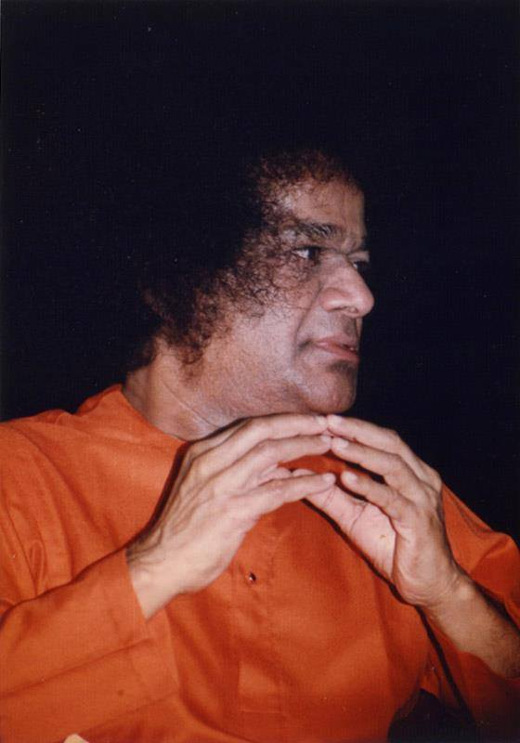
ರಾಧಾ ಮತ್ತು ಕೃಷ್ಣ
"ಈ ಸಂಬಂಧವು ದೇವರು ಮತ್ತು ಆತನ ಸೃಷ್ಟಿಯ ನಡುವೆ ಇರುವ ಪವಿತ್ರ ಸಂಬಂಧವಾಗಿದೆ. ಹಾಲಿನ ಬಿಳಿ ಬಣ್ಣವು ಹಾಲಿನಿಂದ ಬೇರ್ಪಡಿಸಲಾಗದಂತೆಯೇ ಇದು ಬೇರ್ಪಡಿಸಲಾಗದು. ಹಾಲಿನ ಬಣ್ಣ ಬಿಳಿ. ಹಾಲಿನಿಂದ ಬಿಳಿ ಬಣ್ಣವನ್ನು ತೆಗೆದುಹಾಕಲು ನಮಗೆ ಸಾಧ್ಯವಿಲ್ಲ. ನಾವು ಹಾಲನ್ನು ಮೊಸರನ್ನಾಗಿಸಿದರೆ, ಮೊಸರು ಕೂಡ ಬಿಳಿಯಾಗಿರುತ್ತದೆ. ನಾವು ಮೊಸರನ್ನು ಕಡೆದು ಅದರಿಂದ ಮಜ್ಜಿಗೆಯನ್ನು ಹೊರತೆಗೆದರೆ, ಮಜ್ಜಿಗೆ ಕೂಡ ಬಿಳಿಯಾಗಿರುತ್ತದೆ. ಆ ಮಜ್ಜಿಗೆಯಿಂದ, ನಾವು ಬೆಣ್ಣೆಯನ್ನು ಬೇರ್ಪಡಿಸಿದರೆ, ಅದು ಕೂಡ ಬಿಳಿಯಾಗಿರುತ್ತದೆ. ಹೀಗಾಗಿ, ನೀವು ಏನು ಮಾಡಬಹುದು, ಹಾಲಿನ ಬಿಳಿ ಬಣ್ಣವನ್ನು ಹಾಲಿನಿಂದ ಬೇರ್ಪಡಿಸಲು ಸಾಧ್ಯವಿಲ್ಲ. ಬಿಳಿ ಬಣ್ಣವು ಹಾಲಿನ ಅವಿಭಾಜ್ಯ ಅಂಗವಾಗಿರುವಂತೆ ರಾಧೆಯು ಕೃಷ್ಣನ ಅವಿಭಾಜ್ಯ ಅಂಗವಾಗಿದೆ. ರಾಧಾ ಮತ್ತು ಕೃಷ್ಣನ ನಡುವಿನ ಒಡನಾಟವು ಜಗತ್ತಿನಲ್ಲಿ ಯಾವುದೇ ಸಮಾನಾಂತರವನ್ನು ಹೊಂದಿಲ್ಲ ಮತ್ತು ಬೇರೆ ಯಾವುದೇ ಸಂದರ್ಭದಲ್ಲಿ ಸಂಭವಿಸುವುದಿಲ್ಲ. ಕೃಷ್ಣ ಸೃಷ್ಟಿಕರ್ತ. ಸೃಷ್ಟಿಯೇ ಪ್ರಾಕೃತಿ. ”
- ಸಮ್ಮರ್ ಕೋರ್ಸ್ 1978

Slide 20
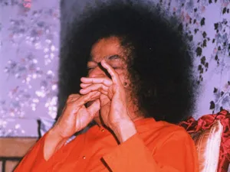
ರಾಧಾ ಮತ್ತು ಕೊಳಲು
ರಾಧೆಯ ಸಂದರ್ಭದಲ್ಲಿ, ಕೃಷ್ಣನು ಅವಳ ಹೃದಯವನ್ನು ಕಲಕಿದನು ಮತ್ತು ದೈವಿಕ ಆನಂದದ ಅಮೃತವನ್ನು ನೀಡಿದನು. ರಾಧಾ ತನ್ನ ಸಂಬಂಧಿಕರಲ್ಲಿ ಯಾರೊಂದಿಗೂ ಲಗತ್ತನ್ನು ಹೊಂದಿರಲಿಲ್ಲ. ರಾಧಾ ತನ್ನ ಪ್ರಾಣವನ್ನು ತ್ಯಜಿಸುವ ಮೊದಲು ಕೃಷ್ಣನು ಅವಳ ಮುಂದೆ ಪ್ರತ್ಯಕ್ಷನಾಗಿ ಆಶೀರ್ವದಿಸಿದನು. ದೇವರು ತನ್ನನ್ನು ಒಳಗೊಂಡಂತೆ ಭಕ್ತರಿಗಾಗಿ ಏನನ್ನಾದರೂ ನೀಡುತ್ತಾನೆ. ಭಕ್ತರ ಹಿತದೃಷ್ಟಿಯಿಂದ ಆತನು ಮಾಡುವ ತ್ಯಾಗದಲ್ಲಿ ಯಾರೂ ಅವನನ್ನು ಸರಿಸಾಟಿಯಾಗಲಾರರು. ಕೃಷ್ಣ ರಾಧೆಗೆ ತನ್ನ ಜೀವನದ ಕೊನೆಯ ಕ್ಷಣದಲ್ಲಿ ಏನು ಬೇಕು ಎಂದು ಕೇಳಿದನು. ರಾಧಾ ಹೀಗೆ ಹೇಳಿದಳು: “ವೇದಗಳ ಸಾರವನ್ನು ಹೊರತೆಗೆಯಿರಿ ಮತ್ತು ಅದನ್ನು ನಿಮ್ಮ ಕೊಳಲಿನ ಶಾಶ್ವತ ಸಂಗೀತಕ್ಕೆ ಹರಿಯುವಂತೆ ಮಾಡಿ, ಓ ಕೃಷ್ಣ.” ಕೃಷ್ಣನು ತನ್ನ ಕೊಳಲನ್ನು ತೆಗೆದು ಅದನ್ನು ನುಡಿಸಿದನು ಮತ್ತು ರಾಧಾ ಅವಳ ಕಣ್ಣುಗಳನ್ನು ಮುಚ್ಚಿದಾಗ, ಅವನು ಅದನ್ನು ಎಸೆದನು. ಅವನು ಅದನ್ನು ಮತ್ತೆ ಮುಟ್ಟಲೇ ಇಲ್ಲ. ಅವನು ರಾಧೆಗೆ ಆನಂದವನ್ನು ನೀಡಲು ಕೊಳಲನ್ನು ಅರ್ಪಿಸಿದನು.
- 4 ಸೆಪ್ಟೆಂಬರ್ 1996

Slide 21
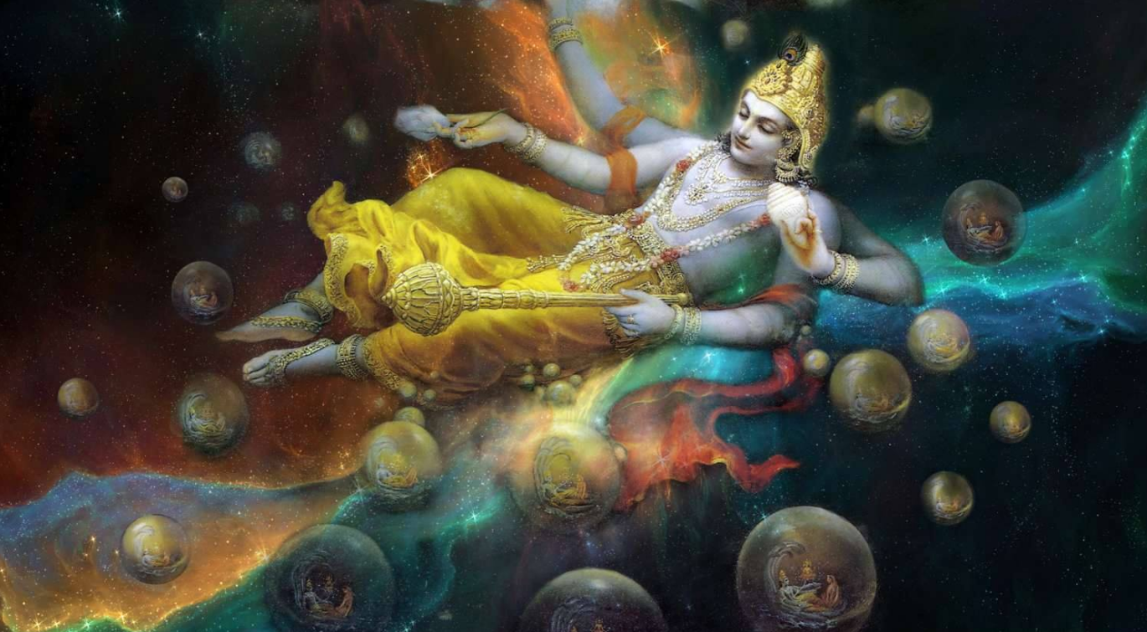
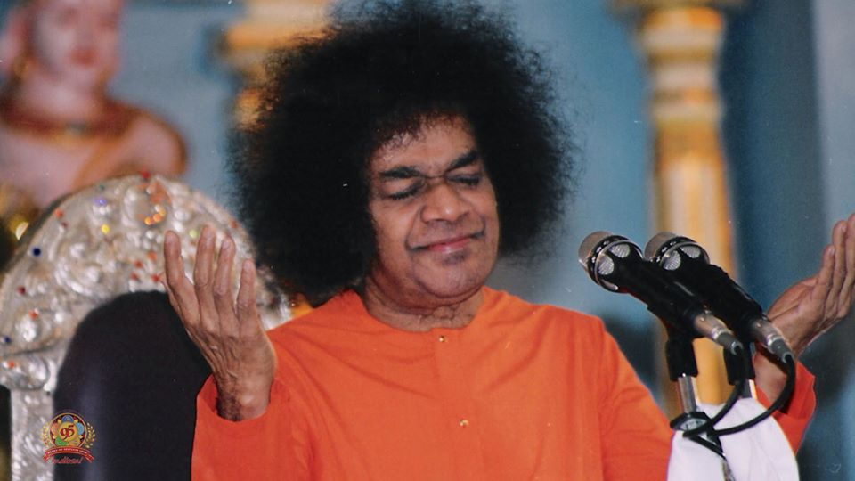
ಮಂತ್ರದ ಆಂತರಿಕ ಮಹತ್ವ
ಓಂ ಕ್ಲೀಮ್ ಕೃಷ್ಣಾಯ
ಗೋವಿಂದಾಯ
ಗೋಪಿ-ಜನ-ವಲ್ಲಭಾಯ
ನಮಃ
"ಕೃಷ್ಣನು ಐದು ಅಂಶಗಳ ಮೂರ್ತರೂಪ - ಆಕಾಶ, ಗಾಳಿ, ಅಗ್ನಿ, ನೀರು ಮತ್ತು ಭೂಮಿ. ಅವನು ಐದು ಜೀವ ಉಸಿರಾಟಗಳ ಮೂರ್ತರೂಪ - ಪ್ರಾಣ, ಅಪಾನ, ಸಮಾನ, ಉದಾನ ಮತ್ತು ವ್ಯಾನ.
"ಕ್ಲೀಮ್-ಕೃಷ್ಣಯ್ಯ-ಗೋವಿಂದಾಯ-ಗೋಪಿಜನವಲ್ಲಭಯ-ಸ್ವಾಃ."
ಈ ಮಂತ್ರವು ಭಾಗವತದ ಸಾರವನ್ನು ಒಳಗೊಂಡಿದೆ.
ಐದು ಹೆಸರುಗಳು ಐದು ಪ್ರಾಣಗಳನ್ನು ಪ್ರತಿನಿಧಿಸುತ್ತವೆ, ಕ್ಲೀಮ್ ಭೂಮಿಯನ್ನು ಸೂಚಿಸುತ್ತದೆ, ಕೃಷ್ಣಾಯ ನೀರನ್ನು ಸೂಚಿಸುತ್ತದೆ, ಗೋವಿಂದಾಯ ಅಗ್ನಿ (ಅಗ್ನಿ-ದೇವರು), ಗೋಪಿಜನವಲ್ಲಭಾಯ ವಾಯು (ಗಾಳಿ), ಸ್ವಾಹಾ ಆಕಾಶವನ್ನು ಸೂಚಿಸುತ್ತದೆ.
ಐದು ಅಂಶಗಳಲ್ಲಿ ದೈವವು ಅಂತರ್ಗತವಾಗಿರುವುದನ್ನು ನಾವು ಗುರುತಿಸಿದಾಗ, ಬ್ರಹ್ಮಾಂಡದಲ್ಲಿ ಈ ಐದು ಅಂಶಗಳು ಇಲ್ಲದಿರುವ ಸ್ಥಳವಿಲ್ಲ ಎಂದು ನಾವು ಅರಿತುಕೊಳ್ಳುತ್ತೇವೆ.
- 4 ಸೆಪ್ಟೆಂಬರ್ 2007

Slide 22
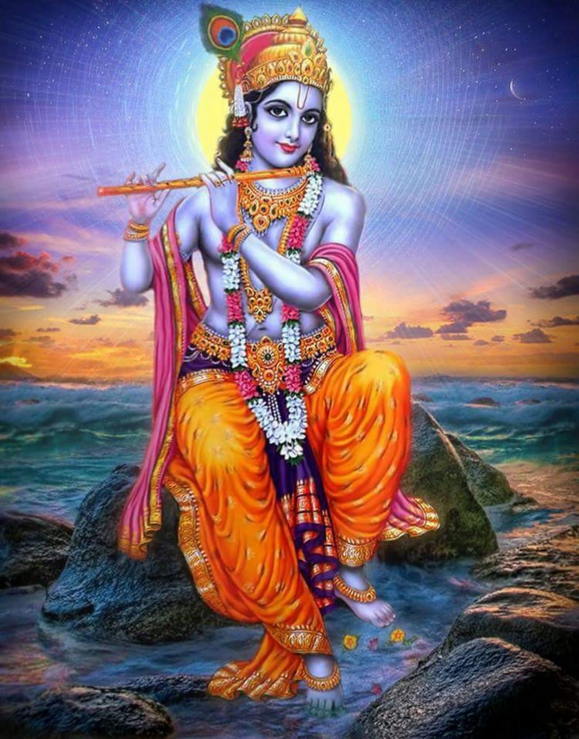
ಕೃಷ್ಣ- ತೃಷ್ಣ
"ಕೃಷ್ಣನು ಗೋಕುಲದಲ್ಲಿ ಜನಿಸಿದನೆಂದು ನೀವು ಹೇಳಿದಾಗ, ಅವನು ಬೃಂದಾವನದಲ್ಲಿ ಬೆಳೆದನು, ಅವನು ಮಥುರಾವನ್ನು ಆಳಿದನು ಮತ್ತು ನಂತರ ಅವನು ದ್ವಾರಕದಲ್ಲಿ ಆಳಿದನು, ಆ ಹೇಳಿಕೆಗಳು ಏನನ್ನು ಸೂಚಿಸುತ್ತವೆ? ಮನಸ್ಸು ಅವನು ಹುಟ್ಟಿದ ಗೋಕುಲ, ಹೃದಯವು ಅವರು ಬೆಳೆಯುವ ಬೃಂದಾವನ, ಅಲ್ಲಿ ಆತನಿಗೆ ಪ್ರೇಮ (ದೈವಿಕ ಪ್ರೀತಿ) ಬೆಳೆಯುತ್ತದೆ, ಚಿತ್ ಅವನು ಆಳುವ ಮಥುರಾ ಮತ್ತು ನಿರ್ವಿಕಲ್ಪ ಹಂತವು ದ್ವಾರಕ, ಅಲ್ಲಿ ಅವನು ತನ್ನನ್ನು ಆಳುವ ದೊರೆಯಾಗಿ ಸ್ಥಾಪಿಸುತ್ತಾನೆ. ಈ ಹಂತಗಳಲ್ಲಿ ಕೃಷ್ಣ-ತೃಷ್ಣ (ಕೃಷ್ಣನ ಬಾಯಾರಿಕೆ) ಬೆಳೆಯುವಂತೆ ಮಾಡಿ ಮತ್ತು ನೀವು ನಿಮ್ಮನ್ನು ಉಳಿಸಿಕೊಳ್ಳುತ್ತೀರಿ! "
-ಎಸ್ಎಸ್ಎಸ್ ಸಂಪುಟ 6 - 1966

Slide 23
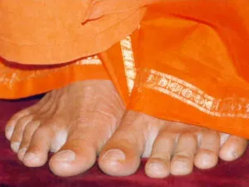
ಓಂ ಶ್ರೀ ಸಾಯಿ ರಾಮ್
ಧನ್ಯವಾದಗಳು
ಜೈ ಸಾಯಿ ರಾಮ್

